Slide 1


Grupo 4
Rubén Molina
Jorge García
Pedro Valero
Sergio Alcalde

Slide 2
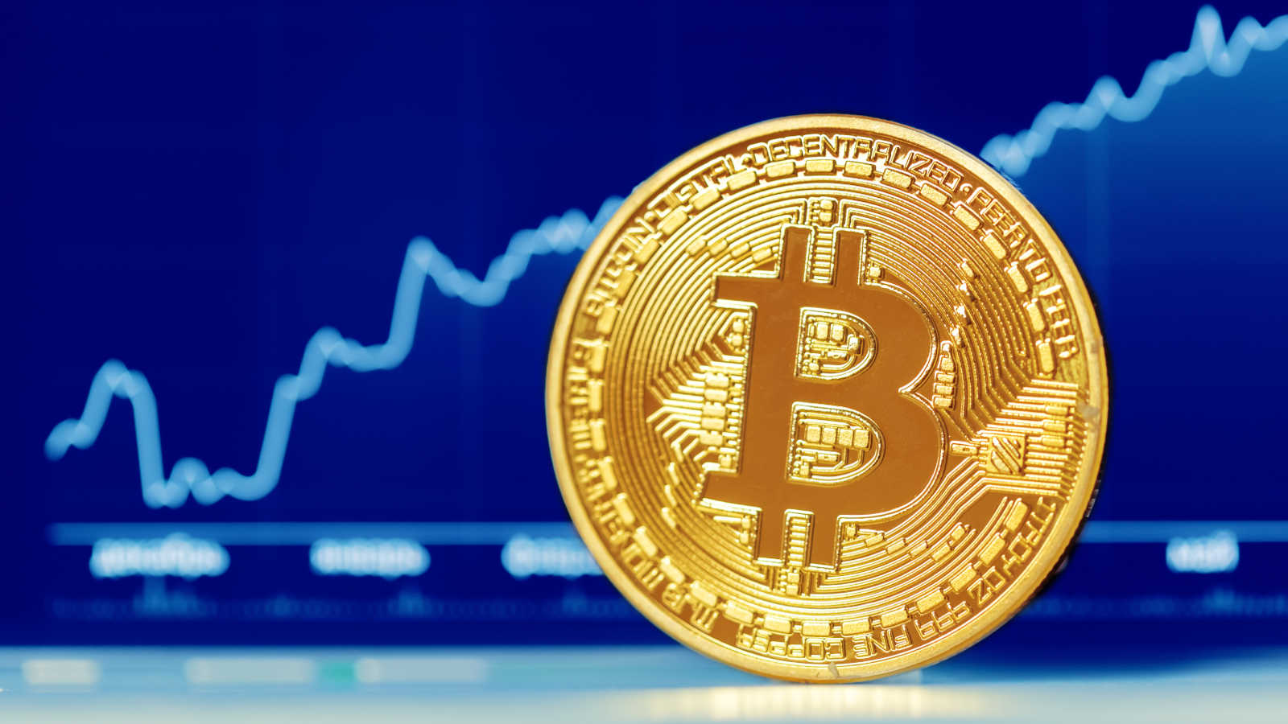
¿ES POSIBLE PREDECIR EL VALOR DE BITCOIN?

Slide 3
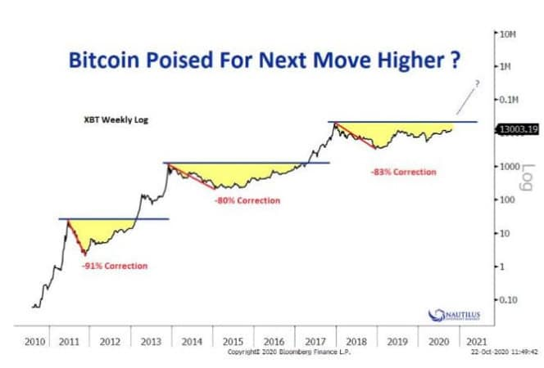
¿Por que hicimos esto?
Nos decantamos por este trabajo por que queríamos ver si existe una correlación entre el precio del Bitcoin con algunas de las mayores empresas tecnológicas del momento.

Slide 4




Slide 5



QUE TECNOLOGÍAS HEMOS UTILIZADO
Base de datos
Lenguaje de programación
Contenedores

Slide 6
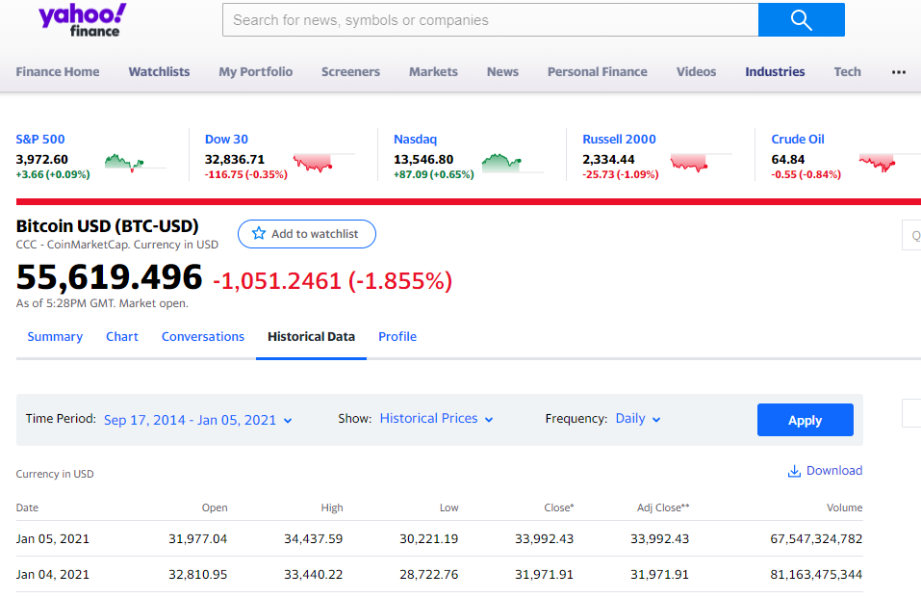
ORIGEN DE LA INFORMACIÓN

Slide 7
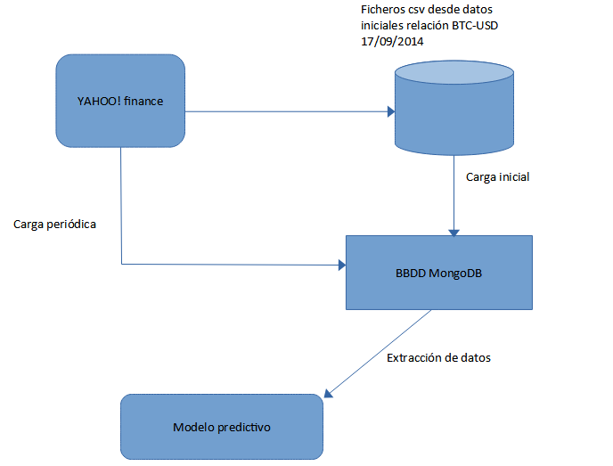
FLUJO DE LOS DATOS

Slide 8
MUCHAS GRACIAS POR VUESTRA ATENCION.

